Slide 1
Interfaces, heranças e padrões DAL e Repository
Barbara Rodrigues da Silva
Letícia Souza da Silva
Lucas Oliveira

Slide 2
Contextualização do uso de interfaces:
O que é uma interface?
Uma interface é responsável por estabelecer os métodos que são comuns a todas as classes que herdam essa interface. Ela permite a separação da definição de métodos das suas respectivas implementações de forma que as assinaturas dos métodos sejam implementados em uma interface e suas implementações fiquem em uma classe.

Slide 3
Contextualização do uso de interfaces:
Por que elas são importantes?
A utilização de interfaces é de extrema importância pois através delas podemos dissociar a definição com o funcionamento. A interface disponibiliza o método para que todos os objetos que a implementarem possam consumi-lo porém não estabelecendo a forma como ele está sendo implementado.

Slide 4
Contextualização do uso de interfaces:
Uma analogia feita ao uso de interfaces é a de que ela firma um contrato entre a interface e as classes herdadas, onde elas são obrigadas a implementar os métodos definidos na interface, gerando erros caso esse “contrato” seja quebrado.

Slide 5
Herança por extensão e implementação
Conceito usado para descrever a relação onde por meio de uma herança uma classe herda todas as propriedades, atributos e métodos de uma outra classe, tornando-a mais funcional.
Exemplo herança por extensão: Em um sistema para o cálculo da bonificação no salário de funcionários de um banco temos uma bonificação diferente para os variados tipos de cargo. No entanto, independente do cargo, a pessoa não deixa de ser um funcionário do banco tendo as informações cadastradas comuns para todos os cargos mudando somente o cálculo na geração da bonificação:

Slide 6
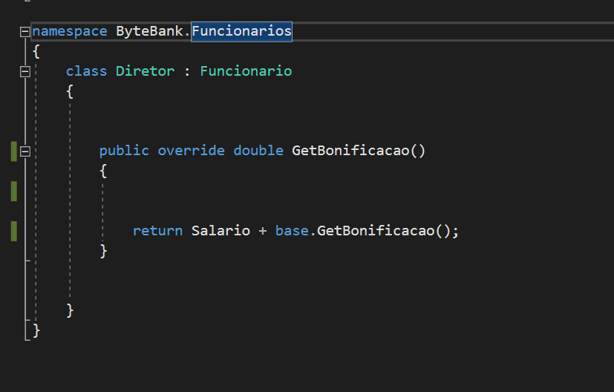
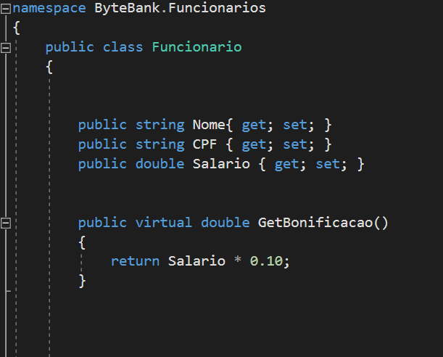
Herança por extensão e implementação

Slide 7
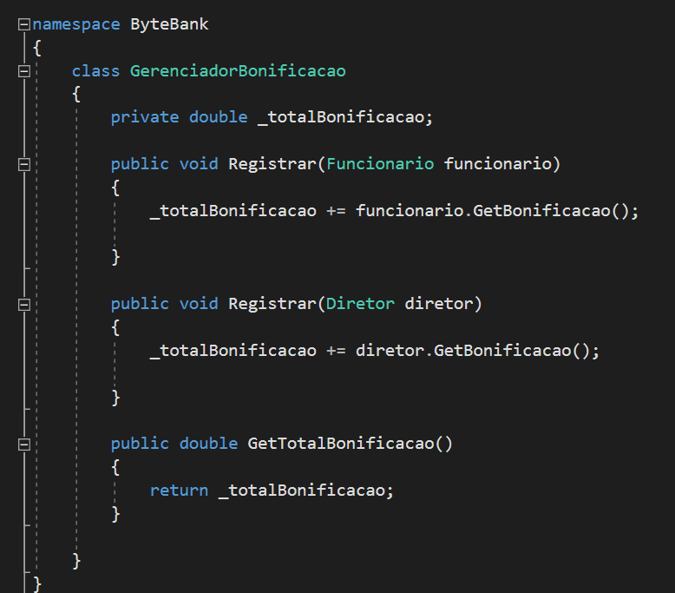
Herança por extensão e implementação

Slide 8
Diferença entre herança por extensão e implementação:
A diferença entre herança por extensão e implementação é que na herança por extensão utiliza-se apenas para uma classe, onde a classe ancestral é abstrata e as especializações concretas o que proporciona a instanciação.

Slide 9
Diferença entre herança por extensão e implementação:
Já na herança por implementação, dispomos do uso de diversas classes, através do uso de interfaces.
Na herança por implementação, especializa-se uma interface que possui apenas assinaturas dos métodos a serem implementados pela classe concreta que consumirá essa interface.
Exemplo herança por implementação: Em uma aplicação realizaremos o cálculo do preço do café de acordo com o volume da caneca:

Slide 10
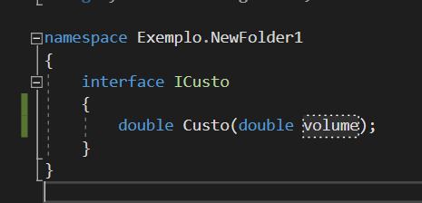
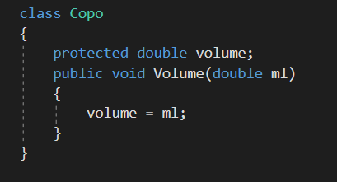
Diferença entre herança por extensão e implementação:

Slide 11
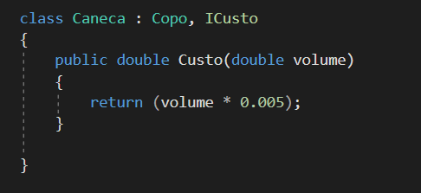
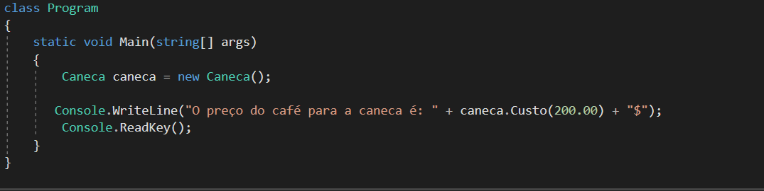
Diferença entre herança por extensão e implementação:

Slide 12
Interfaces
O que significa especializar uma interface?
Especialização de uma interface se daria a partir do ponto em que, além da interface, se integra a classe herdeira, características únicas, que faça com que aquela classe seja então específica.
Por que especializar uma interface?
A especialização da interface tem a vantagem de se deixar uma classe mais preparada para a realização de sua função.

Slide 13
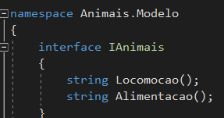
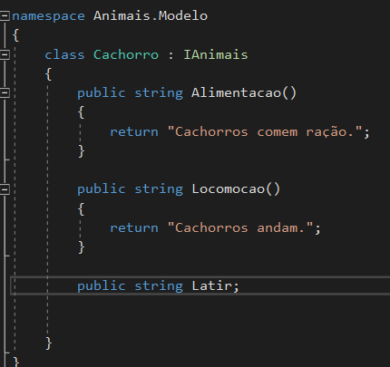
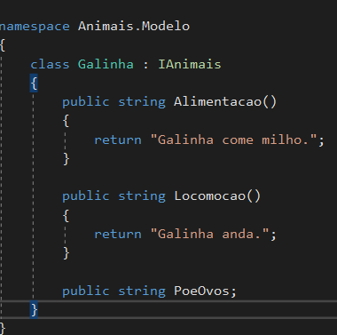
Interfaces
Especializando as classes derivadas

Slide 14
DAL e Repository
DAL
Camada de Acesso a Dados, DAL, esta camada é responsável por fazer o acesso a dados da aplicação. Esta camada não trabalha sozinha, tendo juntamente a ela a camada de apresentação de dados ao usuário, Camada de Interface, UI, e a Camada de Negócios, BLL, responsável por tratar das regras da aplicação.

Slide 15
DAL e Repository
Repository
É uma coleção de objetos de domínio de memória, o padrão repository permite realizar o isolamento entre as camadas de acesso a dados, a camada de apresentação e a camada de negócios. Este padrão ajuda a eliminar redundâncias no código, fornecendo uma visão mais Orientada a Objetos da camada de persistência. Reduz a coesão e acoplamento entre os componentes de acesso de dados.

Slide 16
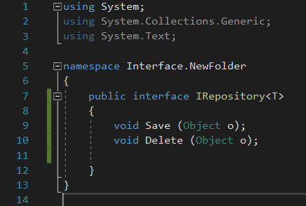
Exemplo
Interface IRepository

Slide 17
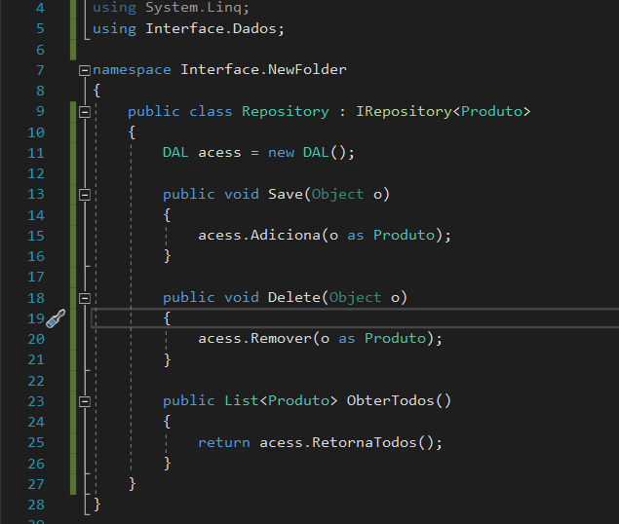
Exemplo
Repositório

Slide 18
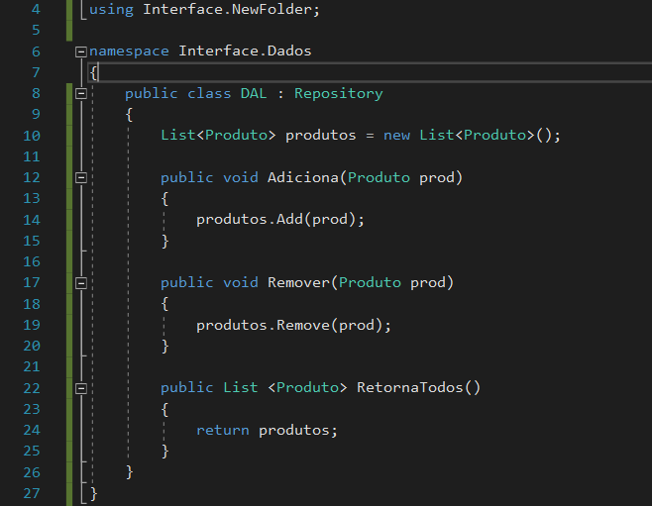
Exemplo
DAL

Slide 19
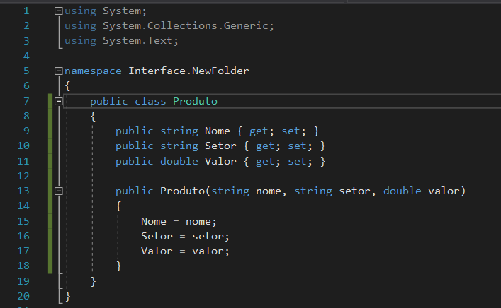
Exemplo
Produto

Slide 20
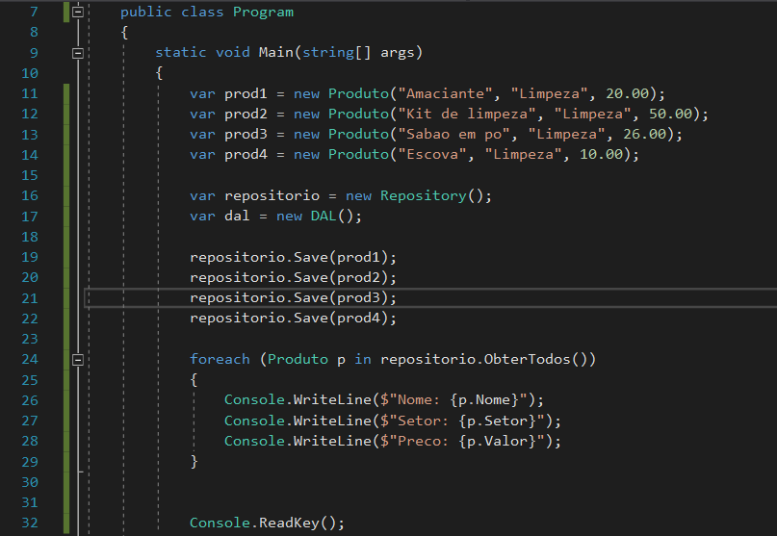
Exemplo
Program

Slide 21
Diferenças entre os padrões DAL e Repository
As diferenças entre os padrões DAL e Repository é que os repositórios são comumente utilizados como centro de acesso às entidades da aplicação, ou seja, entidades que nem sempre serão entidades do banco de dados, tornando o padrão repository como parte da regra de negócios.
Já o DAL são camadas de acesso às entidades do banco de dados, ou seja, o padrão DAL faz parte da infraestrutura da aplicação.

